Slide 1

基于单片机的人体健康监测系统设计
毕设答辩
汇报人：王家特 指导老师：艾娜 日期：2026.6.2

Slide 2

01
研究背景与意义
02
系统总体架构
目 录
03
硬件与软件设计
CONTENTS
04
测试，总结与展望

Slide 3
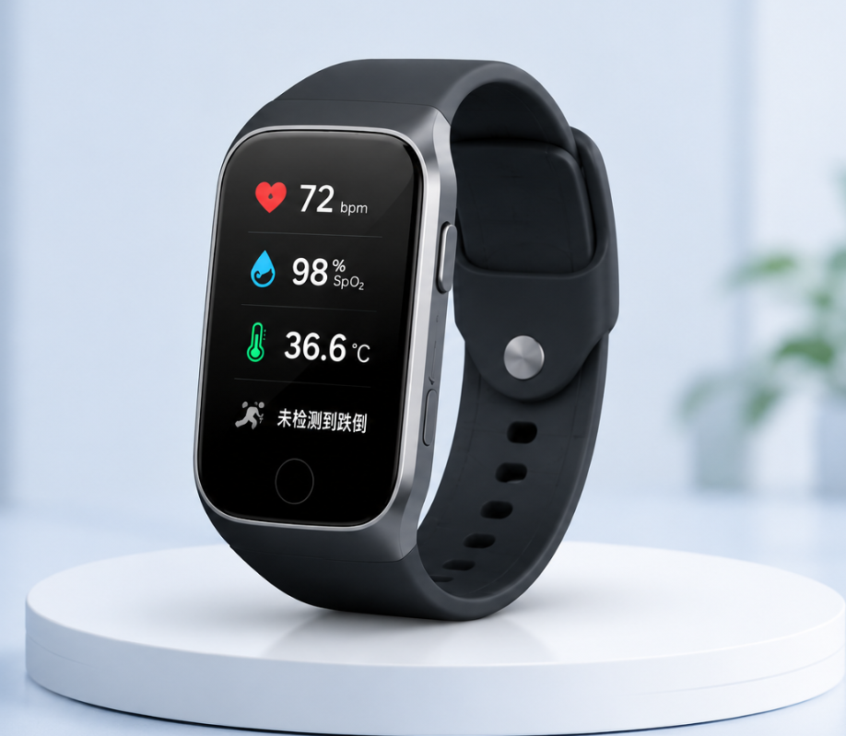
研究背景与意义
  受众：独居人群
  痛点：突发疾病或意外跌倒难以及时发现。
  目标：研发一款低延迟、高精度、可视化的便携监测设备。

Slide 4
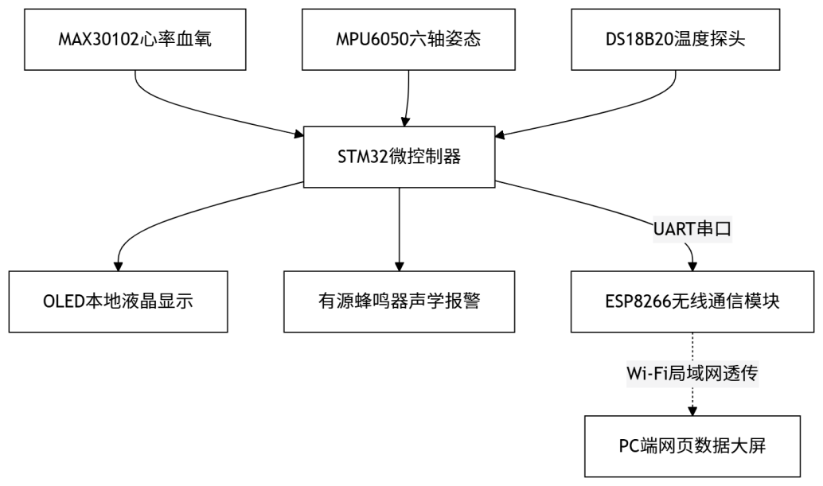
系统总体架构
  核心主控：STM32
  感知端传感器：MAX30102(心率血氧) ，MPU6050(姿态)， DS18B20(体温)
  通信与终端：ESP8266 WiFi中模块，OLED屏幕，PC网页大屏

Slide 5
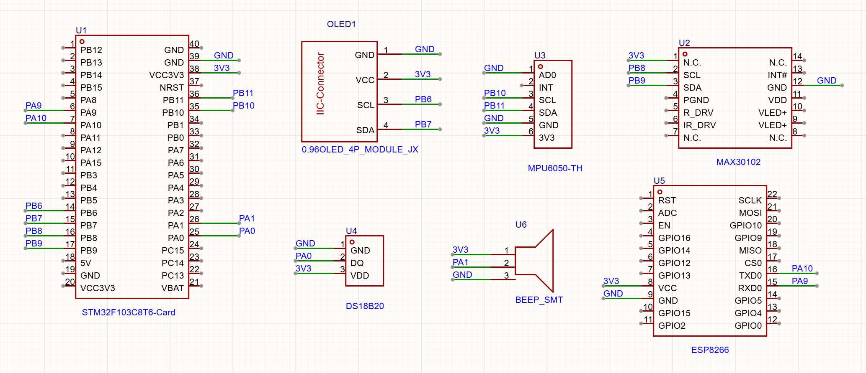
硬件设计
  I2C通信协议：MPU6050、MAX30102和OLED
  1.硬件连线极简
  只需要两根信号线即可实现完整的全双工通信 ：
  SCL：串行时钟线，由主控芯片统一提供时钟脉冲。
  SDA：串行数据线，用于主从机之间双向传输数据。
系统总体连线原理图

Slide 6
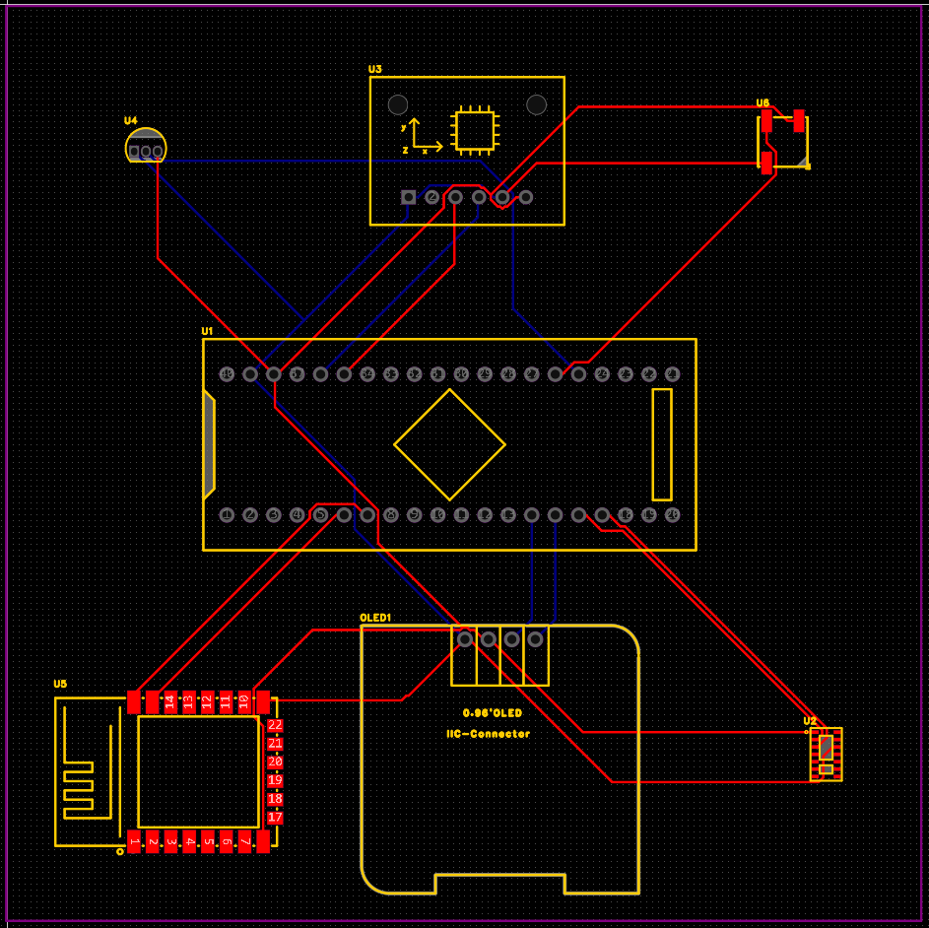
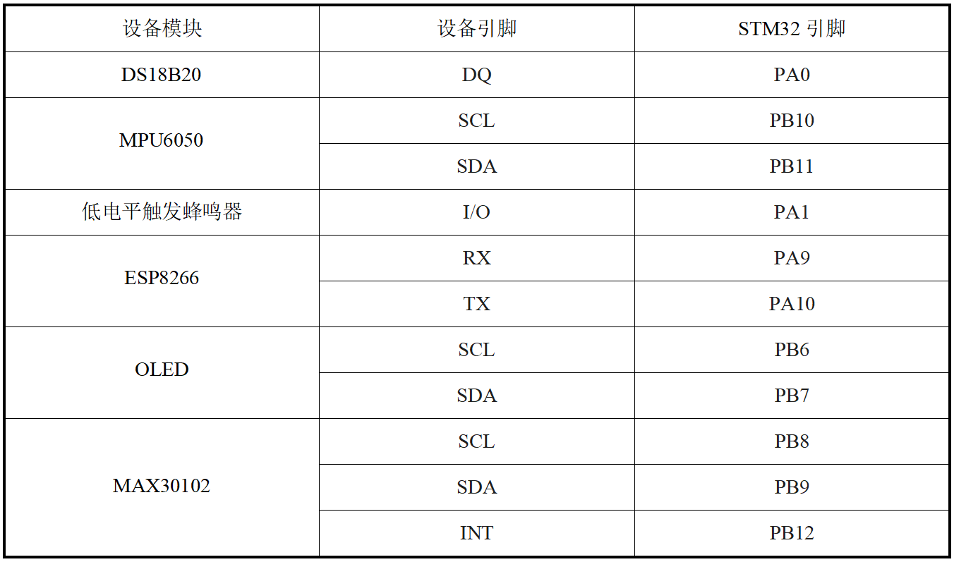
硬件设计
系统端口连接汇总表
PCB设计连接图

Slide 7
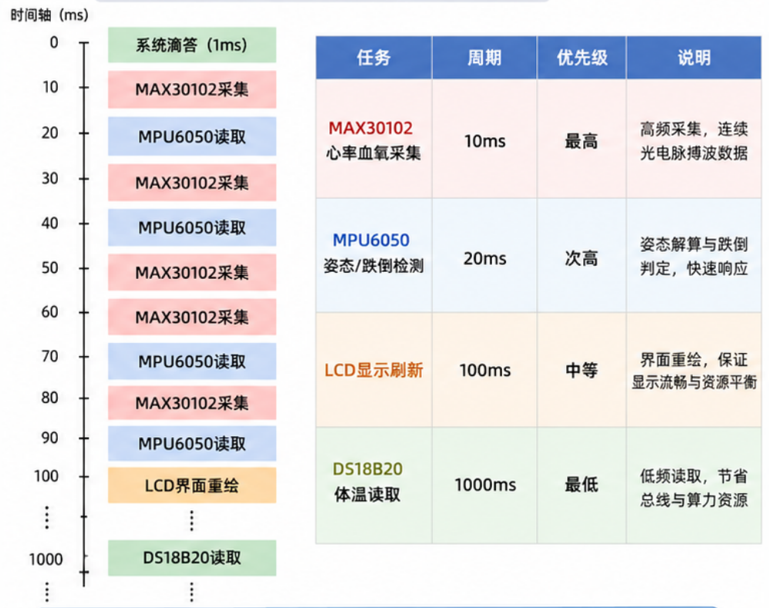
软件核心一：非阻塞时间切片调度
  解决了Delay死循环导致总线锁死、数据的卡顿。
  重构了基于系统时钟总线的时间片轮转架构。
  并发频率：
  10ms：心率血氧信号采样
  20ms：姿态数据采集
  100ms：无线报文发送与OLED
  1000ms：体温读取

Slide 8
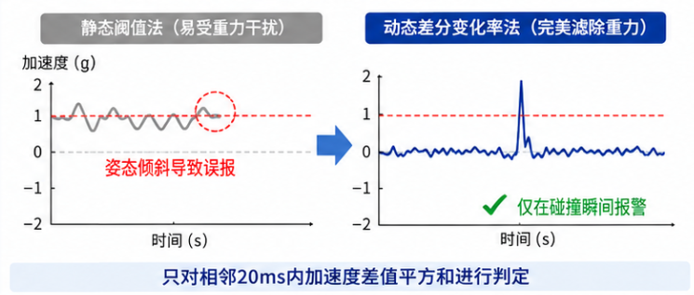
软件核心二：动态差分跌倒算法
  传统算法：静态阈值法（易受重力干扰，误报率高）。
  自研优化：动态差分变化率算法。
  核心模型：ΔS²=Δax²+Δay²+Δaz²
  优势：滤除静态重力，精准量化加速度变化值。

Slide 9
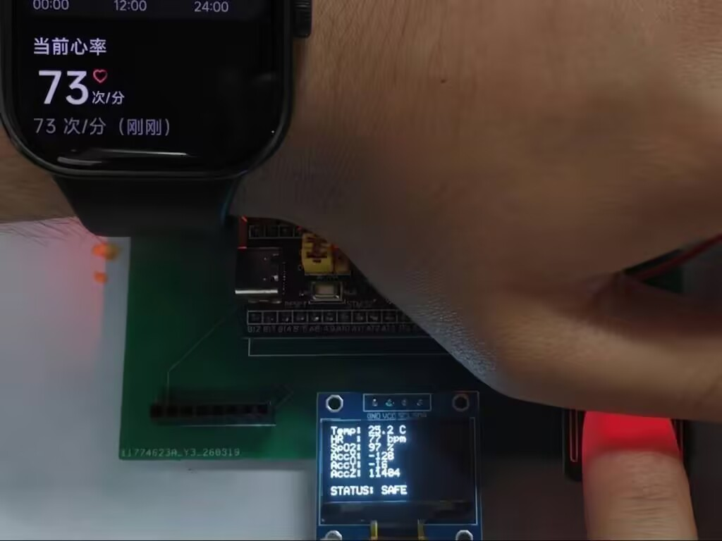
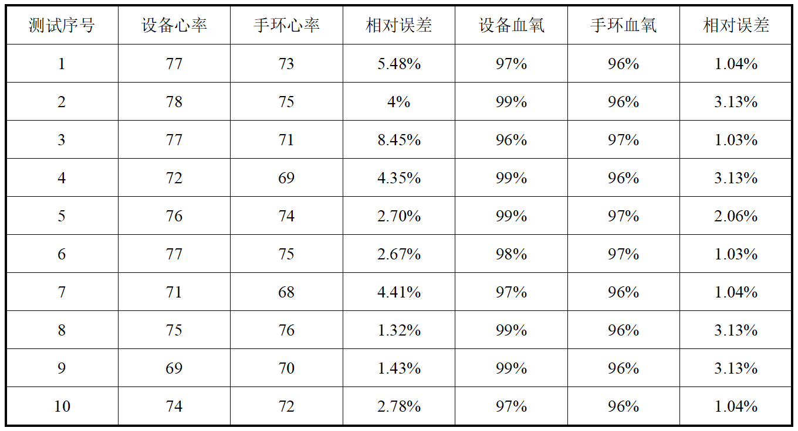
设备测试
心率偏差极值为8.45%
血氧偏差极值为3.13%
整体错漏幅度处于可接受的工程区间
OLED与手环对比实测图

Slide 10
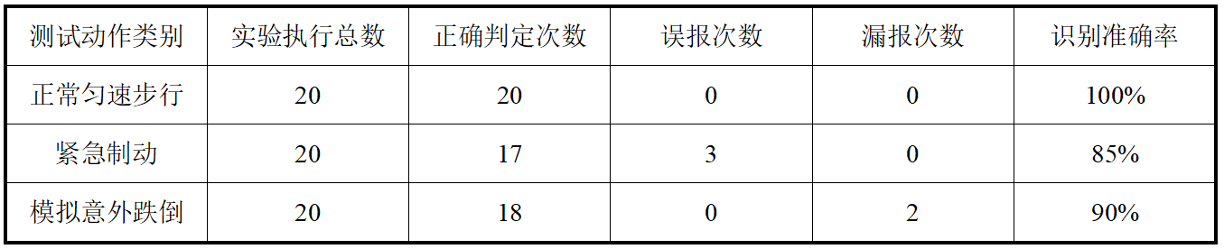
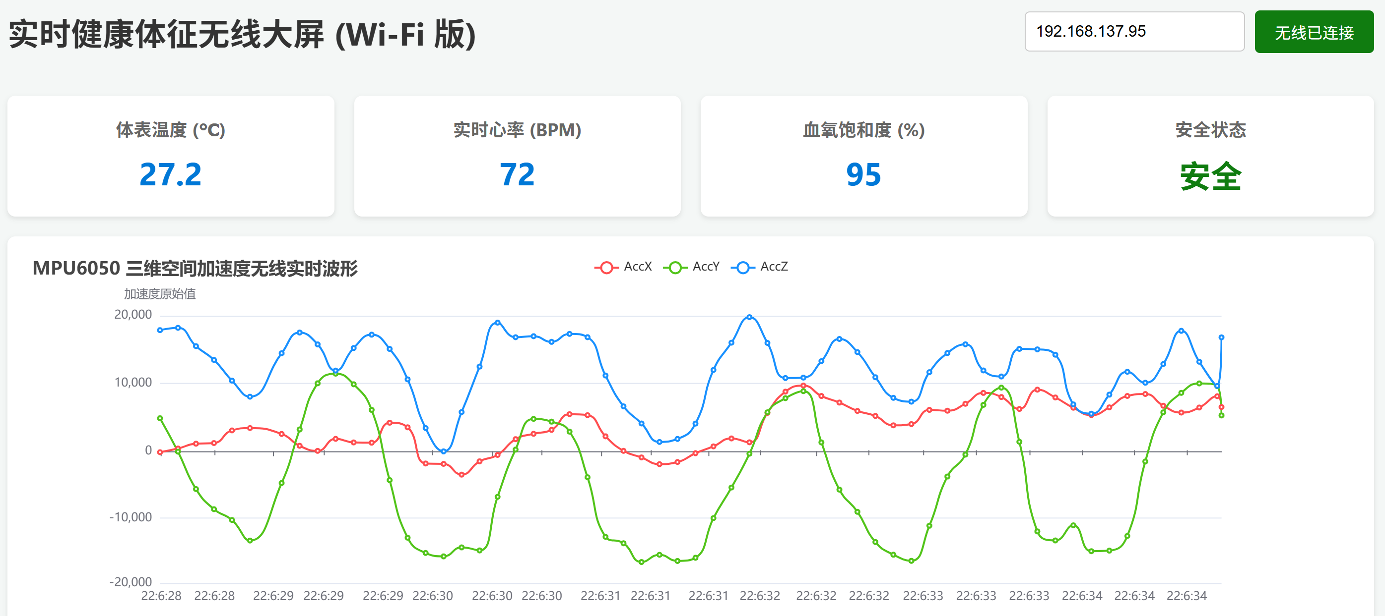
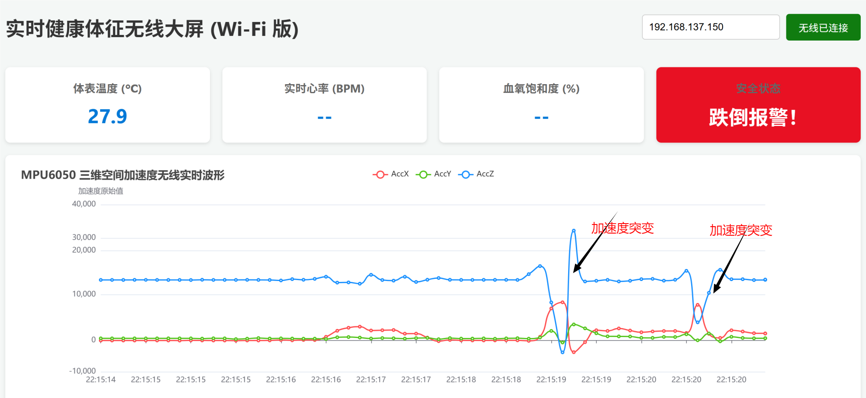
设备测试
正常行走状态
加速度突变识别为跌倒状态

Slide 11
总结与展望
  工作成果总结：
  本文成功设计了基于STM32的便携式体征与姿态无线监测设备。
  1.硬件层面自主规划并焊接双层PCB电路板，集成了测温、心率血氧及姿态检测模块，依托ESP8266与WebSocket技术建立了低延迟的局域网透传；
  2.软件层面搭建非阻塞时间片调度框架消除了总线死锁缺点，设计“动态加速度差分变化率算法”，剔除了静态重力干扰，提升了跌倒碰撞检测灵敏度，联合实测整机功能完整、预警及时响应。
  不足与改进展望：
  1.供电便携度准备通过集成聚合物锂电池及底层芯片低功耗休眠策略进行完善，与高密度布线进一步压缩主板尺寸。
  2.动作识别算法准备引入卡尔曼滤波算法深层融合陀螺仪角速度参数，精准解算三维绝对姿态角以构筑多维参数联合校验的防摔网络。
  3.通讯架构未来全面升级为物联网通用标准，依托云服务器打破局域网物理壁垒，最终缔造全域广域网智慧看护闭环。

Slide 12
感谢各位老师的倾听与指导！
欢迎批评指正
汇报人：王家特 指导老师：艾娜 日期：2026.6.2

